Slide 1
Przetwarzanie danych ustrukturyzowanych Praca domowa numer 3
Maciej Malewicz
&
Konrad Leszczyński

Slide 2
JAKIE SERWISY PRZEANALIZOWALIŚMY?
Chess.stackexchange
Apple.stackexchange
Politics.stackexchange

Slide 3
JAKIE PYTANIA SOBIE ZADALIŚMY?
Jak na przestrzeni lat zmieniła się popularność szachów?
Trendy wśród użytkowników Apple'a?
-

Slide 4
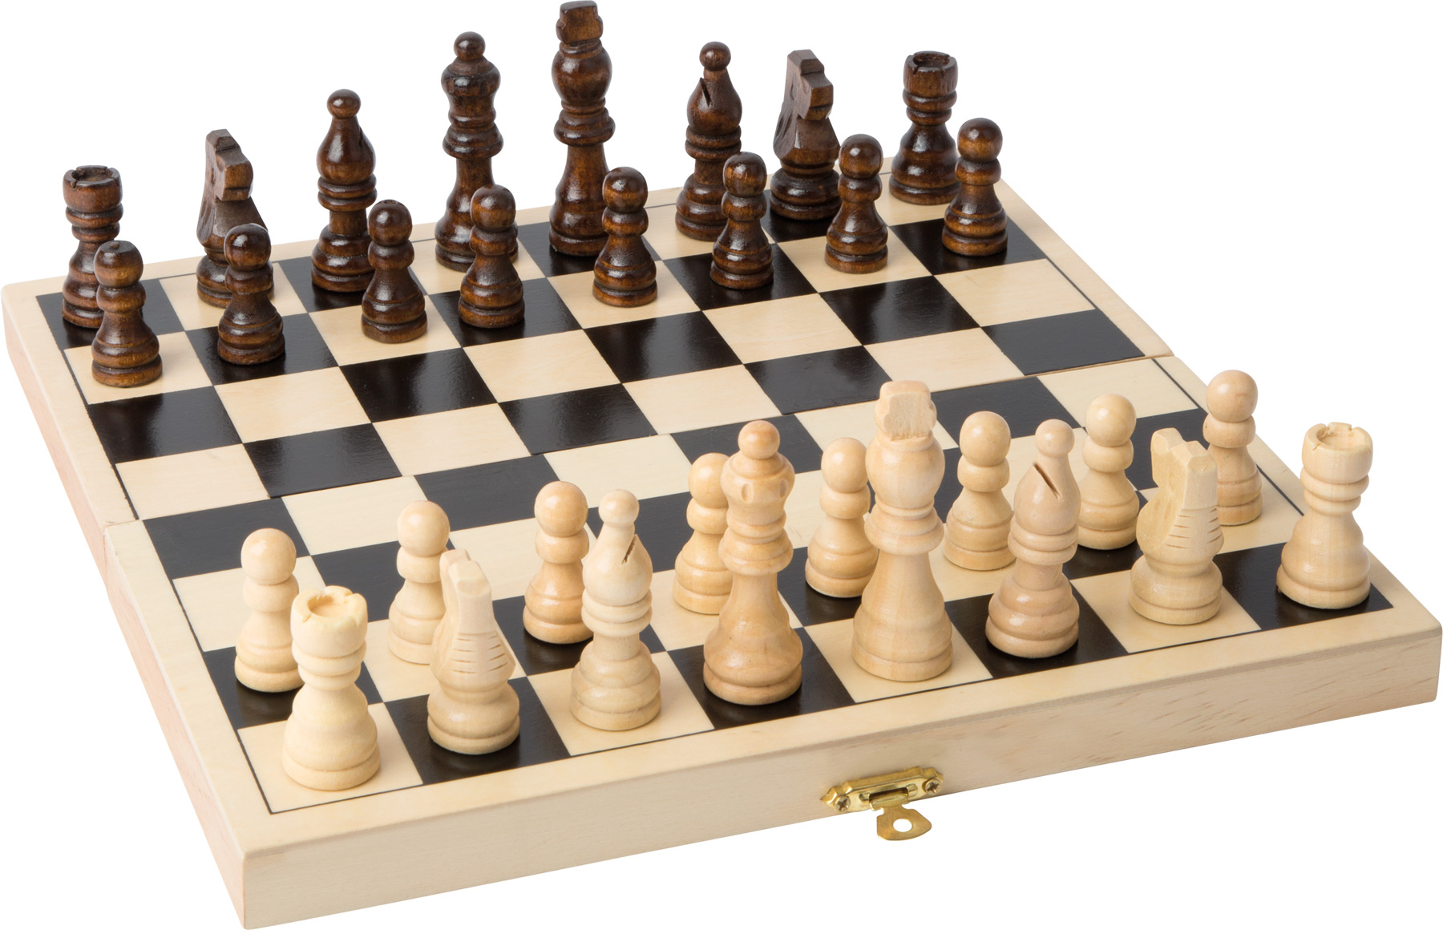
Jak na przestrzeni lat zmieniła się popularność szachów?

Slide 5
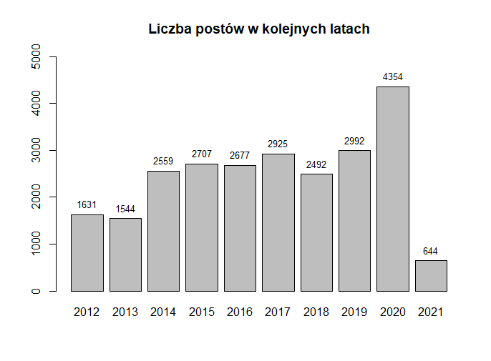

Slide 6
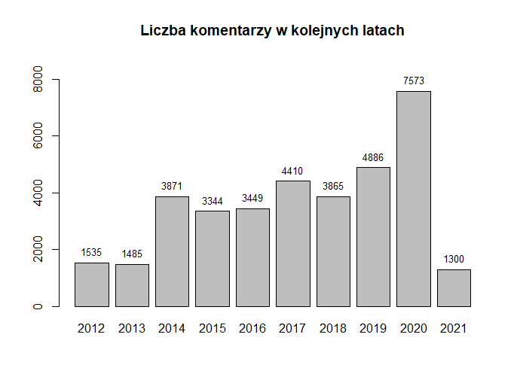

Slide 7
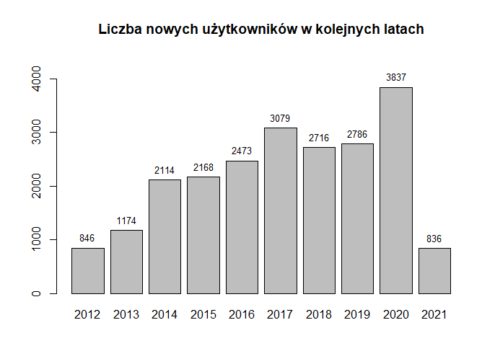

Slide 8
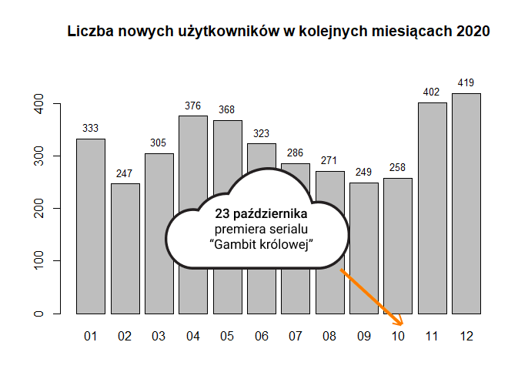

Slide 9

PYTANIE 2

Slide 10
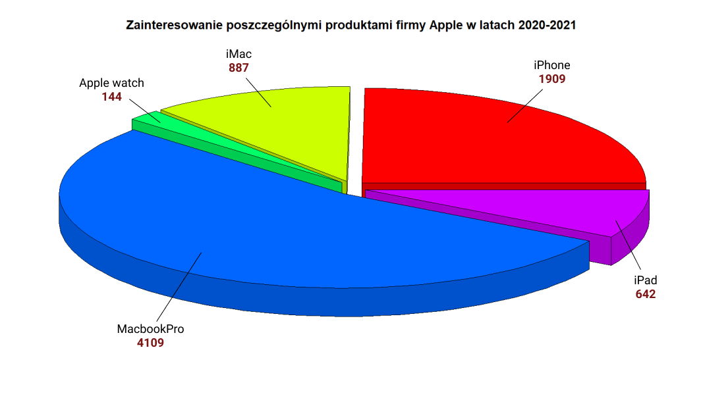

Slide 11
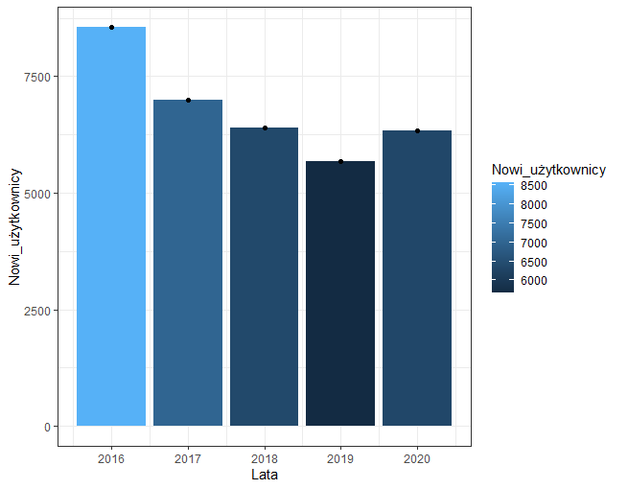


Slide 12

PYTANIE 3

Slide 13
Dziękujemy za uwagę
Prezentację przygotowali:
Konrad Leszczyński
Maciej Malewicz

Slide 14
Bibliografia
-Zdjęcie szachów (slajd 4): https://www.legler-online.com/pl/chess.html
- logo Apple (slajd ): https://www.pngegg.com/pl/png-ztpnm/download
- biały dom (slajd ): https://www.pngaaa.com/detail/27153

